Slide 1
软件工程
第8章 面向对象建模

Slide 2
内容摘要
用况建模
静态建模
动态建模
物理体系结构建模

Slide 3
用况建模
用况建模是功能建模，用用况图来描述。一个用况模型可由若干幅用况图组成。每个用况指明了一个完整的功能。
任何一个涉及到系统功能活动的人都会用到用况模型。
客户：用况模型指明了系统的功能，描述了系统能如何使用。用况建模时客户的积极参与是十分重要的。
开发者：用况模型帮助他们理解系统要做什么，同时为以后的其它模型建模、结构设计、实现等提供依据。
集成测试和系统测试人员：根据用况来测试系统，以验证系统是否完成了用况指定的功能。
一幅用况图包含的模型元素有系统、执行者、用况，以及表示它们间的不同关系，如关联、扩展、包含、泛化等。

Slide 4
用况图
Telephone Catalog
check
status
Salespersonn
place
order
《extend》
Request
Catalog
《include》
《include》
《include》
Supply
Customer
Data
order
product
Arrange
Payment
Customer
Pay
cash
Arrange
Credit
Fill order
Shipping Clerk
establish
credit
supervisor
电话订购系统用况图

Slide 5
用况建模步骤
创建用况模型的步骤包括：
1．定义系统
2．确定执行者
3．确定用况
4．描述用况
5．定义用况间的关系，
6．确认模型

Slide 6
一. 确定执行者
执行者是指与系统交互的人或其它系统
执行者代表一种角色，而不是具体的某个人
执行者可分成主执行者和副执行者：
  主执行者使用系统的主要功能
  例如，保险系统中主执行者处理保险的注册和管理
  副执行者处理系统的辅助功能
  例如，管理数据库、通信、备份以及其它管理等系统维护
执行者还可分为主动执行者和被动执行者：
  主动执行者开始一个用况
  被动执行者从不开始用况，只是参与一个或多个用况

Slide 7
我们可以通过回答下列问题来确定执行者：
谁使用系统的主要功能（主执行者）？
谁需要从系统中得到对他们日常工作的支持？
谁需要维护、管理和维持系统的日常运行（副执行者）？
系统需要控制哪些硬件设备？
系统需要与哪些其它系统交互？
哪些人或哪些系统对系统产生的结果（值）感兴趣？

Slide 8
二.确定用况
1. 用况的特征
  用况总是被执行者启动的（initiated），执行者必须直接或间接地指示系统去执行用况
  用况向执行者提供值，这些值必须是可识别的
  用况是完整的，一个用况必须是一个完整的描述
用况是一个类，而不是实例，用况的实例称为场景（scenario）

Slide 9
2. 寻找用况
可以通过让每个执行者回答以下问题来寻找用况：
  执行者需要系统提供哪些功能？执行者需要做什么？
  执行者是否需要读、创建、删除、修改或储存系统中的某类信息？
  执行者是否要被系统中的事件提醒，或者执行者是否要提醒系统中某些事情？从功能观点看，这些事件表示什么？
  执行者的日常工作是否因为系统的新功能（尤其是目前尚未自动化的功能）而被简化或提高了效率？

Slide 10
2. 寻找用况
另外还有一些不是目前的执行者回答的问题：
  系统需要哪些输入/输出？谁从系统获取信息？谁为系统提供信息？
  与当前系统（可能是人工系统而不是自动化系统）的实现有关的主要问题是什么？
上述两个问题是通过先标识用况，然后识别出执行者。用况最终至少与一个执行者连接。

Slide 11
三. 用况的描述
用况通常用正文（text）来描述,也可用活动图来描述 。 用况的正文描述应包括以下内容：
  用况的目的：用况的最终目的是什么？它试图达到什么？
  用况是如何启动（initiate）的：哪个执行者在什么情况下启动用况的执行？
  执行者和用况之间的消息流：用况与执行者之间交换什么消息或事件来通知对方改变或恢复信息？描述系统与执行者之间的主消息流是什么？以及系统中哪些实体被使用或修改？
  用况中可供选择的流：用况中的活动可根据条件或异常（exception）有选择地执行。
  如何通过给执行者一个值来结束用况：描述何时可认为用况已结束.

Slide 12
执行者的简要描述
如客户：向公司订购商品的人
客户代表：公司处理客户请求的雇员
库存系统：记录公司库存的软件
用况的简要描述
如订购货物：客户创建一个新的请求商品的订单，并为那些商品付费
取消订单：客户取消一个已经存在的订单

Slide 13
用况的详细描述
  前置条件和后置条件
  前置条件和后置条件表示用况开始和结束的条件
  事件流（flow of events）
  事件流是一系列陈述句，它是从执行者的角度看，列出用况的各个步骤
  用况描述中可以包含条件、分支和循环。

Slide 14
  例如：订购货物用况的描述如下
用况名称：订购货物
参与的执行者：客户、客户代表
前置条件：一个合法的客户已经登录到这个系统
事件流：
当客户选择订购货物时，用况开始
客户输入他的姓名和地址
如果客户只输入邮编，系统将给出州和城市名
当客户输入产品代码
a. 系统给出产品描述和价格
b. 系统往客户订单中添加该物品的价格
循环结束
5. 客户输入信用卡支付信息
6. 客户选择提交
7. 系统检验输入的信息，把该订单作为未完成的交易保存，同时向记账系统转发支付信息。如果客户提交的信息不正确，系统将提示客户修改。
8. 当支付确认后，订单就被标记上已经确认，同时返回给客户一个订单ID，用况也就结束了。如果支付没有被确认，系统将提示客户改正支付信息或者取消。如果客户选择修改信息，就回到第5步；如果选择取消，用况结束。
后置条件：如果订单没有被取消，它将保存在系统中，并做上标记

Slide 15
  其他需求
  在用况中还可描述一些特殊的需求，这些需求常常是非功能性需求，如可用性、安全性、可维护性、负载、性能、自动防故障、数据需求等。
  如订购货物用况的其他需求：
前置条件：（略）
事件流： （略）
特殊需求：
系统必须在一秒内响应客户的输入
后置条件： （略）

Slide 16
事件流可分为两部分：
  基本路径
  基本路径是运转正常时的路径，是一系列没有分支和选择的简单陈述句
  可选路径
  可选路径是指不同于基本路径而允许不同的事件序列的路径。
  对于明显有可能随时发生的事情来说，可选路径非常有效。

Slide 17
如订购货物用况的路径：
事件流：
基本路径
当客户选择订购货物时，用况开始
客户输入他的姓名和地址
当客户输入产品代码时
a. 系统给出产品描述和价格
b. 系统往客户订单中添加该物品的价格
循环结束
4. 客户输入信用卡支付信息
5. 客户选择提交
6. 系统检验输入的信息，把该订单作为未完成的交易保存，同时向记账系统转发支付信息
7. 当支付确认后，订单就被标记上已经确认，同时返回给客户一个订单ID，用况结束
如果在订购货物用况中，客户可以在提交订单前随时取消订单，其可选路径如下：
可选路径：
在选择提交前的任何时候，客户都可以选择cancel。这次订购没有被保存，用况结束。
在基本路径第6步，如果有任何不正确的信息，系统提示客户去修改这些信息。
在基本路径第7步，如果支付没有被确认，系统将提示客户改正支付信息或者取消。如果客户选择修改信息，就回到基本路径第4步；如果选择取消，用况结束。

Slide 18
四.确定用况之间的关系
关系 | 说明 | 记号
关联 | 执行者与他所参与的一个用况之间的通信路径
扩展 | 扩展的用况到基本用况的一种关系，它指出扩展的用况所定义的行为如何插入到基本用况所定义的行为中。扩展的用况通过模块化方式增量地修改基本用况
《extend》

Slide 19
关系 | 说明 | 记号
包含 | 从基本用况到另一个用况（称为包含用况，inclusion use case）的一种关系，它指出包含用况定义的行为被包含在基本用况所定义的行为中。基本用况能看到包含用况，并依赖于执行包含用况后的结果，但两者相互间不能访问其它属性
用况泛化 | 一个一般用况与一个更特殊的用况之间的关系，特殊用况可继承一般用况的特征
《include》

Slide 20
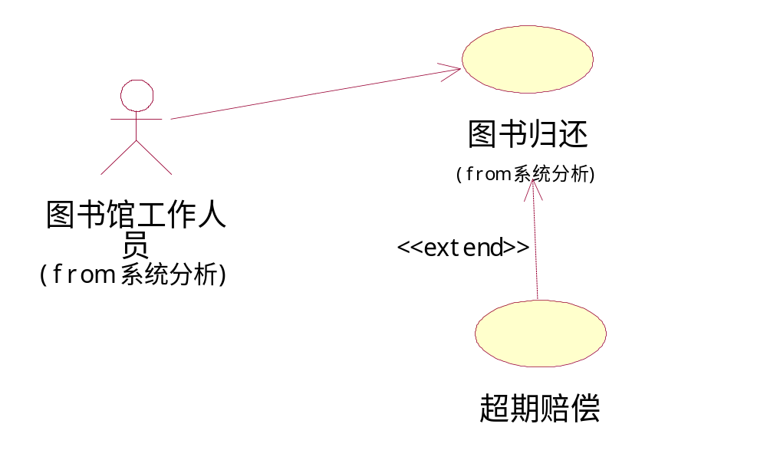
用例之间关系 ---- 扩展
在以下几种情况下，可使用扩展用例：
a.表明用例的某一部分是可选的系统行为（这样，您就可以将模型中的可选行为和必选行为分开）；
b.表明只在特定条件（如例外条件）下才执行的分支流；

Slide 21
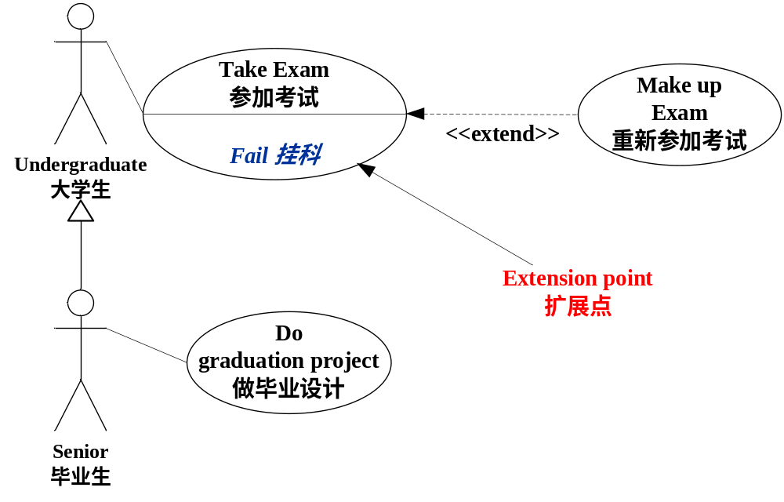
用例之间关系 ---- 扩展

Slide 22
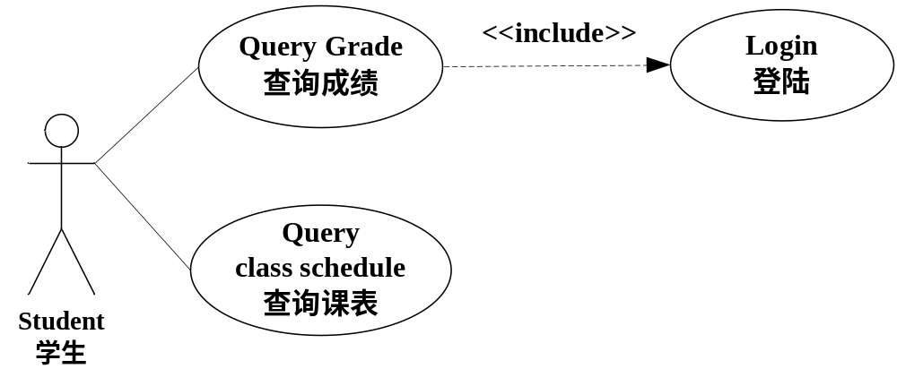
用例之间的关系 ---- 包含

Slide 23
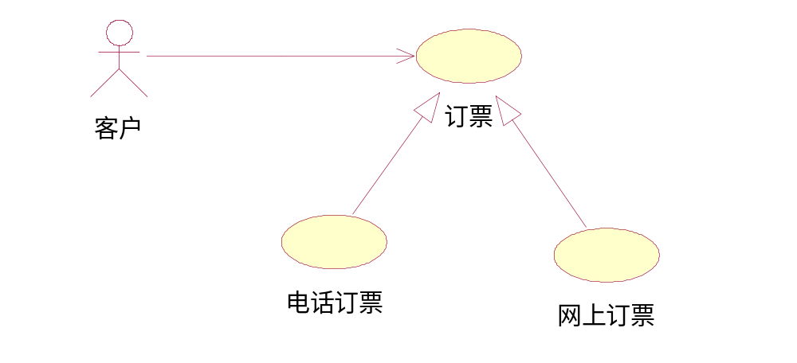
泛化关系
泛化关系：用例可以被特别列举为一个或多个子用例，这被称做用例泛化。当父用例能够被使用时，任何子用例也可以被使用。如在下图中，订票是电话订票和网上订票的抽象。

Slide 24
实例
本实例实现一个简化了的银行储蓄账户管理系统，该系统是在银行的柜台上对客户办理活期储蓄业务。系统的需求陈述如下：
一个客户可以在多个银行中开设账户，一个客户也可在同一银行中开设多个不同的账户。客户可以通过银行职员进行开户、存款、取款、转账、注销账户等活动。其中转账指客户将自己的某个账户上的钱款转入同一银行的不同账户（称为银行内转账）或转入不同银行的账户（称为银行间转账）。系统管理员负责系统的账户管理及业务报表的生成。

Slide 25
1.识别执行者
客户：到银行办理储蓄业务的人，负责输入密码
银行职员（客户代理）：银行工作人员，代表客户进行储蓄业务的操作
银行职员（管理人员）：银行工作人员，根据客户的储蓄业务更新账户
管理员：银行计算机的管理人员，负责账户的管理和业务报表的生成

Slide 26
2.识别用况
从系统的需求陈述可知，银行职员（客户代理）需要系统提供开户、存款、取款、转账、注销账户等功能，这些功能都包含了校验密码的功能。
系统管理员需要系统提供账户管理和报表生成功能。
银行职员（管理人员）则参与了账户管理中的更新账户的功能。
此外，转账功能可分为银行内转账和银行间转账，我们可将它们设计成三个用况，其中银行内转账用况和银行间转账用况都继承了基本转账用况。据此分析，得到该系统的用况图如下图所示。

Slide 27
开户
客户
《包含》
存款
校验密码
《包含》
取款
《包含》
《包含》
银行职员
（用户代理）
注销
银行间转账
其它银行
账户管理系统
转账
银行内转账
银行职员
（管理人员）
账户管理
报表生成
系统管理员
银行储蓄账户管理系统

Slide 28
3. 用况描述
开户用况描述
用况名称：开户
参与的执行者：银行职员（客户代理），客户
前置条件：一个合法的银行职员（客户代理）已登录到该系统
事件流：
1.当选择开户功能时用况开始
2.输入客户信息（姓名、地址、身份证号等）
3.从账户管理系统获取新的账号
4.请客户输入密码
5.请客户再次输入密码
6.如果两次密码不一致则回到第4步，否则继续
7.在账户库中添加新账户
8.打印存折，用况结束
后置条件：在账户库中增加了一个新账户，得到一张新存折

Slide 29
3. 用况描述
取款用况描述
用况名称：取款
参与的执行者：银行职员（客户代理）
前置条件：一个合法的银行职员（客户代理）已登录到该系统
事件流：
基本路径：
1.当选择取款功能时用况开始
2.当输入客户信息（姓名、账号等）后
a）如果客户信息与账户不一致，显示错误信息，可以重新输入或结束用况
b）如果该账户被冻结（如因挂失而冻结），显示冻结信息并结束用况
3.输入并校验密码
4.输入取款金额，如果该账户的余款小于取款金额，显示错误信息，要求重新输入
5.打印取款单，交客户签字
6.建立取款事件记录，更新账户信息
7. 打印存折，用况结束
可选路径：
1.在第5步客户签字之前的任何时刻，客户可以取消本次取款，用况结束
2.第3步校验密码时，如发现密码不一致，则重新输入密码，或用况结束
后置条件：如果取款成功，客户账户中的余额被更新（减少），否则余额不变。

Slide 30
4.活动图描述用况
输入客户信息
［选择重新输入］
［不一致］
显示
错误信息
［一致］
［选择结束］
··
［冻结］
显示
冻结信息
［未冻结］
输入并校验密码
输入取款金额
［余额＜取款额］
显示
错误信息
［余额≥取款额］
打印取款单
［客户不确认］
［客户确认］
··
建立取款记录
更新账户信息
打印存折
描述取款用况的活动图
··

Slide 31
应用举例
例—医院病房监护系统
一、问题描述
为了对危重病人进行实时监护，随时了解病人病情，及时进行处理，建立病房监护系统。
病症监视器安置在每个病床，通过网络将病人的病症信号（组合）实时传送到中央监护系统进行分析处理。
在中心值班室里，值班护士使用中央监护系统对病员的情况进行监控，监护系统实时地将病人的病症信号与标准的病诊信号进行比较分析，当病症出现异常时，系统会立即自动报警，并打印病情报告和更新病历。
系统根据医生的要求随时打印病人的病情报告，系统定期自动更新病历。

Slide 32














例2 医院病房监护系统
监视病情
产生
病情报告
经过初步的需求分析，得到系统功能要求：
1. 监视病员的病症（血压、体温、脉搏等）
2. 定时更新病历
3. 病员出现异常情况时报警。
4. 随机地产生某一病员的病情报告。
请对系统需求进行分析！
更新病历

Slide 33
二、简单的需求分析说明
对“医院病房监护系统”进行分析，确定系统的主要功能如下：
1. 病症监视器可以将采集到的病症信号（组合），格式化后实时的传送到中央监护系统。
2. 中央监护系统将病人的病症信号开解后与标准的病症信号库里的病症信号的正常值进行比较，当病症出现异常时系统自动报警。
3. 当病症信号异常时，系统自动更新病历并打印病情报告。
4. 值班护士可以查看病情报告并进行打印。
5.医生可以查看病情报告，要求打印病情报告，也可以查看或要求打印病历。
6. 系统定期自动更新病历。

Slide 34
三、建立系统的用例模型
1. 通过以下问题识别角色
(1)谁使用系统的主要功能？
(2)谁需要系统的支持以完成日常工作任务？
(3)谁负责维护，管理并保持系统正常运行？
(4)系统需要应付（或处理）哪些硬设备？
(5)系统需要和哪些外部系统交互？
(6)谁（或什么）对系统运行产生的结果（值）感兴趣？
值班护士、医生、病人
值班护士、医生
系统管理员
监护器,网络,报警系统
标准病症信号库、病历库
同(2)

Slide 35
角色描述
通过回答这六个问题以后，再进一步分析可以识别出本系统的四个角色：值班护士，医生，病人，标准病症信号库。
角色描述模板：
角色：病 人
角色职责：
提供病症信号
角色职责识别：
负责生成、实时提
供各种病症信号。
角色：医 生
角色职责：
对病人负责，负责
处理病情的变化
角色职责识别：
(1)需要系统支持
以完成其日常工作
(2)对系统运行结果
感兴趣
角色：值班护士
角色职责：
负责监视病人的病
情变化
角色职责识别：
(1)使用系统主要功能
(2)对系统运行结果感
兴趣
角色:标准病症信号库
角色职责：
负责向系统提供病症
信号的正常值
角色职责识别：
(1)负责保持系统正
常运行
(2)与系统交互

Slide 36
２. 识别用例
回答下面的问题：
⑴ 与系统实现有关的主要问题是什么？
⑵ 系统需要哪些输入/输出？这些输入/输出从何而来？到 哪里去？
⑶ 执行者需要系统提供哪些功能？
⑷ 执行者是否需要对系统中的信息进行读、创建、修改、删除或存储？
通过分析可以初步识别出系统的用例为：中央监护，病症监护，提供标准病症信号，病历管理，病情报告管理。顶层用例图为：

Slide 37
通过分析可以初步识别出系统的用例为：中央监护，病症监护，提供标准病症信号，病历管理，病情报告管理。顶层用例图为：
<<include>>
中央监护
<<extend>>
病人
值班护士
病症监护
<<include>>
病情报告管理
<<include>>
提供标准
病症信号
医生
标准病症
信号库
病历管理
医院病房监护系统高层用例图

Slide 38
进一步将用例细化，即分解用例：
1). 中央监护
分解: a 分解信号 将从病症监护器传送来的组合病症信号分解为系统可以处理的信号。
b 比较信号 将病人的病症信号与标准信号比较 。
c 报警 如果病症信号发生异常（即高于峰值），发出报警信号。
d 数据格式化 将处理后的数据格式化以便写入病历库 。
2). 病症监护
分解: e 信号采集 采集病人的病症信号。
f 模数转化 将采集来的模拟信号转化为数字信号。
g 信号数据组合 将采集到的脉搏，血压等信号数据组
合为一组信号数据。
h 采样频率改变 根据病人的情况改变监视器采样频率。

Slide 39
用例细化
3).提供标准病症信号 i（此用例不分解）
4). 病历管理
分解为：j 生成病历
k 查看病历
l 更新病历
m 打印病历
5). 病情报告管理
分解为：n 显示病情报告 在显示器上显示病情
o 打印病情报告 在打印机打印病情报告

Slide 40
给出细化的用例图
<<include>>
提供标准
病症信号
比较信号
采样频率
改变
<< Extend >>
标准病症
信号库
<< Extend >>
分解信号
信号数据组合
<<include>>
<<include>>
报警
<<include>>
数据格式化
模数转化
信号采集
<< include>>
<< include>>
病人
<< include>>
生成病历
<<include>>
值班护士
显示病情报告
打印病情报告
<< Extend >>
查看病历
更新病历
医生
打印病历

Slide 41
用例“中央监护”描述模板
用例名： 中 央 监 视 | 执行者： 值班护士、医生
目标： 对病人的病症信号进行监测、处理，超过极限报警。
功能描述： 1.分解信号：将从病症监护器传送来的组合病症信号分解为系统可以处理的信号。 2.比较信号：将病人的病症信号与标准信号比较 。 3.报警：如果病症信号发生异常（即高于峰值），发出报警信号。 4.数据格式化：将处理后的数据格式化以便写入病历库 。
其他非功能需求: 高可靠性、实时性
主要步骤： 按设定频率连续接收来自各病人的病症信号，并进行分解。 将病人的病症信号与专家系统（标准病症信号库）中的标准信号进行比较判断是否超过极限值。 若超过极限值，进行报警，并及时更新病历和打印病情报告。
相关用例：病症监护、提供标准病症信号、病历管理、病情报告管理。
相关信息：(优先级、性能、频执行率)： 优先级：报警处理具有最高优先级3,一般病历管理为1,其他2. 性能：实时性、高可靠性 频执行率：根据病情严重程度 12-30次/小时

Slide 42
内容摘要
用况建模
静态建模
动态建模
物理体系结构建模

Slide 43
静态建模（类和对象建模）
类和对象模型的基本模型元素有类、对象以及它们之间的关系。系统中的类和对象模型描述了系统的静态结构，在UML中用类图和对象图来表示。
类图由系统中使用的类以及它们之间的关系组成。类之间的关系有关联、依赖、泛化、实现等。类图是一种静态模型，它是其它图的基础。一个系统可以有多张类图，一个类也可出现在几张类图中。
对象图是类图的一个实例，它描述某一时刻类图中类的特定实例以及这些实例之间的特定链接。对象图使用了与类图相同的符号，只是在对象名下附加下划线，对象名后可接以冒号和类名，即 object-name:class-name

Slide 44
关联
类名
属性名 ：类型
聚集
操作
组合
泛化
对象名 ：类名
属性名 = 值
依赖
操作
实现

Slide 45
类图和对象图
line
2..*
0..*
point
L1: line
X1:real
相交
X: real
X1=10
Y1:real
Y: real
Y1=10
X2:real
X2= -10
Y2:real
Y2= -10
P1:point
X = 0
类图
L2: line
Y = 0
y
X1= -10
Y1=10
L2
L1
X2=10
Y2= -10
L4
L3
P2
L3: line
x
X1=10
P1
Y1= 5
X2= -10
Y2= -5
P2:point
X=9
L4: line
Y=4。5
X1=9
实例
Y1=5
X2=9
Y2=3
对象图

Slide 46
确定类
1. 标识类
这里介绍一种类—责任—协作者（class—responsibility—collaborator，简称CRC）技术。CRC实际上是一组表示类的索引卡片，每张卡片分成三部分，它们分别描述类名、类的责任和类的协作者。
类名：
责任：
协作者：

Slide 47
(1) 标识潜在的对象类
通常陈述中的名词或名词短语是可能的潜在对象，它们以不同的形式展示出来，如：
1) 外部实体（如，其它系统、设备、人员），他们生产或消费计算机系统所使用的信息；
2) 物件（如，报告、显示、信函、信号），它们是问题信息域的一部分；
3) 发生的事情或事件（如，性能改变或完成一组机器人移动动作），它们出现在系统运行的环境中；
4) 角色（如：管理者、工程师、销售员），他们由与系统交互的人扮演；
5) 组织单位（如：部门、小组、小队），他们与一个应用有关；
6) 场所（如：制造场所、装载码头），它们建立问题和系统所有功能的环境；
7) 构造物（如，四轮交通工具、计算机），它们定义一类对象，或者定义对象的相关类。

Slide 48
回答下列问题来识别潜在对象：
  是否有要储存、转换、分析或处理的信息？
  是否有外部系统？
  是否有模式（pattern）、类库和构件等？
  是否有系统必须处理的设备？
  是否有组织部分（organizational parts）?
  业务中的执行者扮演什么角色？这些角色可以看作类，如客户、操作员等。

Slide 49
（2）筛选对象类，确定最终对象类
我们可以用以下选择特征来确定最终的对象：
1) 保留的信息：仅当必须记住有关潜在对象的信息，系统才能运作时，则该潜在对象在分析阶段是有用的；
2) 需要的服务：潜在对象必须拥有一组可标识的操作，它们可以按某种方式修改对象属性的值；
3) 多个属性：在分析阶段，关注点应该是“较大的”信息（仅具有单个属性的对象在设计时可能有用，但在分析阶段，最好把它表示为另一对象的属性）；
4) 公共属性：可以为潜在的对象定义一组属性，这些属性适用于该类的所有实例；
5) 公共操作：可以为潜在的对象定义一组操作，这些操作适用于该类的所有实例；
6) 必要的需求：出现在问题空间中的外部实体以及对系统的任何解决方案的实施都是必要的生产或消费信息，它们几乎总是定义为需求模型中的类。

Slide 50
对象和类还可以按以下特征进行分类：
1) 确切性（tangibility）：类表示了确切的事物（如，键盘或传感器），还是表示了抽象的信息（如，预期的输出）？
2) 包含性（inclusiveness）：类是原子的（即不包含任何其它类），还是聚合的（至少包含一个嵌套的对象）？
3) 顺序性（sequentiality）：类是并发的（即，拥有自己的控制线程），还是顺序的（被外部的资源控制）？
4) 持久性（persistence）：类是短暂的（即，它在程序运行期间被创建和删除）、临时的（它在程序运行期间被创建，在程序终止时被删除）、还是永久的（它存放在数据库中）？
永久对象（persistent object）：其生存周期可以超越程序的执行时间而长期存在的对象。
5) 完整性（integrity）：类是易被侵害的（即，它不防卫其资源受外界的影响），还是受保护的（该类强制控制对其资源的访问）。

Slide 51
基于上述分类，CRC卡的内容可以扩充，以包含类的类型和特征。
类名：
类的类型：（如：设备，角色，场所，……）
类的特征：（如：确切的，原子的，并发的，……）
责任：
协作者：
CRC卡

Slide 52
2. 标识责任
责任是与类相关的属性和操作，简单地说，责任是类所知道的或要做的任何事情。
（1） 标识属性
属性表示类的稳定特征，即为了完成客户规定的目标所必须保存的类的信息，一般可以从问题陈述中提取出或通过对类的理解而辨识出属性。分析员可以再次研究问题陈述，选择那些应属于该对象的内容，同时对每个对象回答下列问题：“在当前的问题范围内，什么数据项（复合的和/或基本的）完整地定义了该对象？”

Slide 53
（2） 定义操作
操作定义了对象的行为并以某种方式修改对象的属性值。操作可以通过对系统的过程叙述的分析提取出来，通常叙述中的动词可作为候选的操作。类所选择的每个操作展示了类的某种行为。
操作大体可分为三类：
  以某种方式操纵数据的操作（如，增加、删除、重新格式化、选择）；
  完成某种计算的操作；
  为控制事件的发生而监控对象的操作。

Slide 54
3. 标识协作者
一个类可以用它自己的操作去操纵它自己的属性，从而完成某一特定的责任，一个类也可和其它类协作来完成某个责任。如果一个对象为了完成某个责任需要向其它对象发送消息，则我们说该对象和另一对象协作。协作实际上标识了类间的关系。
为了帮助标识协作者，可以检索类间的类属关系。如果两个类具有整体与部分关系（一个对象是另一个对象的一部分），或者一个类必须从另一个类获取信息，或者一个类依赖于（depends-upon）另一个类，则它们间往往有协作关系。

Slide 55
4. 复审CRC卡
在填好所有CRC卡后，应对它进行复审。复审应由客户和软件分析员参加，复审方法如下：
1) 参加复审的人，每人拿CRC卡片的一个子集。注意，有协作关系的卡片要分开，即，没有一个人持有两张有协作关系的卡片。
2) 将所有用况/场景分类。
3) 复审负责人仔细阅读用况，当读到一个命名的对象时，将令牌（token）传送给持有对应类的卡片的人员。
4) 收到令牌的类卡片持有者要描述卡片上记录的责任，复审小组将确定该类的一个或多个责任是否满足用况的需求。当某个责任需要协作时，将令牌传给协作者，并重复4）。
5) 如果卡片上的责任和协作不能适应用况，则需对卡片进行修改，这可能导致定义新的类，或在现有的卡片上刻画新的或修正的责任及协作者。
  这种做法持续至所有的用况都完成为止。

Slide 56
类之间的关系
关 系 | 功能 | 符号
关联 | 类实例间连接的描述
依赖 | 二个模型元素之间的一种关系
泛化 | 更特殊描述与更一般描述之间的一种关系，用于继承和多态性类型声明
实现 | 规约（specification）与它的实现之间的关系

Slide 57
静态建模实例
案例1—银行网络系统
一、问题的陈述
银行网络系统包括人工出纳和分行共享的自动出纳机；各分理处用自己的计算机处理业务（保存帐户、处理事务等）；各分理处与出纳站通过网络通信；出纳站录入帐户和事务数据；自动出纳机与分行计算机通信；自动出纳机与用户接口，接受现金卡；发放现金；打印收据；分行计算机与拨款分理处结帐。
要求系统正确处理同一帐户的并发访问；网络费用平均摊派给各分理处。

Slide 58
银行网络ATM系统
ATM(Auto Trade Machine)银行网络系统包括人工出纳和分行与分理处共享的自动出纳机。
出纳站
自动出纳机
分理处
计算机
自动出纳机
帐户
…
分行计算机
自动出纳机
分理处
计算机
用户
帐户
自动出纳机
出纳站
银行网络ATM系统示意图

Slide 59
(一) 确定类
采用名词识别法：检查问题陈述中的所有名词，得到初始类：
软件 银行网络 出纳员 分行 系统 自动出纳机
帐户 帐户数据 出纳站 分理处 访问 分理处计算机
事务 事务数据 现金卡 用户 顾客 分行计算机
现金 收据 费用 安全措施 记录保管
根据下述原则进一步确定类：
① 去掉冗余类：如两个类表述同一信息，应保留最具有描述能力的类，如“用户”与“顾客”是重复的描述，由于“顾客”更具有描述性，故保留它，删除“用户”。
② 去掉不相干的类：删除与问题无关或关系不大的类，如“费用”。

Slide 60
(一) 确定类
采用名词识别法：检查问题陈述中的所有名词，得到初始类：
软件 银行网络 出纳员 分行 系统 自动出纳机
帐户 帐户数据 出纳站 分理处 访问 分理处计算机
事务 事务数据 现金卡 用户 顾客 分行计算机
现金 收据 费用 安全措施 记录保管
③ 删除模糊的类：有些初始类边界定义不确切，或范围太广，应该删除。如“系统”、“安全措施”、“记录保管”、“银行网络”。
④ 删除那些性质独立性不强的，而应该是类“属性”的候选类：如“帐户数据”、“收据”、“现金”、“事务数据”。

Slide 61
采用名词识别法：检查问题陈述中的所有名词，得到初始类：
软件 银行网络 出纳员 分行 系统 自动出纳机
帐户 帐户数据 出纳站 分理处 访问 分理处计算机
事务 事务数据 现金卡 用户 顾客 分行计算机
现金 收据 费用 安全措施 记录保管
⑤ 所描述的操作不适宜作为对象类，并被其自身所操纵，所描述的只是实现过程中的暂时的对象，应删去。如“软件”，“访问”。

Slide 62
最终确定的11个类为：
分行计算机 分行 出纳站 出纳员 分理处 计算机 自动出纳机 帐户 现金卡 事务 顾客
采用名词识别法：检查问题陈述中的所有名词，得到初始类：
软件 银行网络 出纳员 分行 系统 自动出纳机
帐户 帐户数据 出纳站 分理处 访问 分理处计算机
事务 事务数据 现金卡 用户 顾客 分行计算机
现金 收据 费用 安全措施 记录保管

Slide 63
（二）为每个建模实体准备数据词典 — 描述模板
对类进行精确描述，如ＡＴＭ系统中类的范围、成员、方法的限制等。
（三）确定关联
关联通常用描述性动词和动词词组表示。
1. 从问题陈述中抽出所有可能的关联表述。
2. 问题陈述中是不明显的，或是隐含的。
3. 还有一些关联与客观世界或应用领域有关，必须同用户一起确定这种关联。

Slide 64
于是，从以下方面确定本例中关联：
１、银行网络系统问题陈述中抽取可能的关联（动词词组）
２、隐含的动词词组
３、基于问题域的知识
４、去掉不必要和不正确的关联

Slide 65
（三）确定关联
１.银行网络系统问题陈述中的关联
银行网络包括出纳站和自动出纳机。
分行共享自动出纳机
分理处提供分理处计算机
分理处计算机保存帐户
分理处计算机处理帐户支付事务
分理处拥有出纳站
出纳站与分行计算机通信
出纳员为帐户录入事务
自动出纳机接受现金卡
自动出纳机与用户接口
自动出纳机发放现金
自动出纳机打印收据
系统处理并发访问
分理处提供软件
费用分摊给分理处
２. 隐含的动词词组
分行由分理处组成
分理处拥有帐户
分行拥有分行计算机
系统提供记录保管
系统提供安全
顾客有现金卡
３.基于问题域的知识
分理处雇佣的出纳员
现金卡访问帐户

Slide 66
（三）确定关联
４、去掉不必要和不正确的关联
使用下列标准去掉不必要和不正确的关联：
（1） 若某个类已被删除，那么与它有关的关联也必须删除或者用其他类来重新表述。在示例中，删除了“银行网络”，相关的关联也要删除。
（２）不相干的关联或实现阶段的关联。删除所有问题域之外的关联或涉及实现结构中的关联，如“系统处理并发访问”就是一种实现的概念。
（３）动作。关联应描述应用域的结构性质而不是瞬时事件，因此应删除“自动出纳机接受现金卡”，“自动出纳机与用户接口”等。
（４） 派生关联，省略那些可以用其他关联来定义的关联。因为这种关联是冗余的。
银行网络系统的初步对象类图如下图所示，其中含有关联。

Slide 67
组成
拥有
有
分行
•
分理处
•
帐户
•
顾客
•
所
有
所
有
雇佣
涉及
涉及
访问
有
所
有
•
•
•
分行计算机
•
分理处计算机
出纳员
现金卡
通
信
录入
通
信
认可
•
•
•
•
录入
出纳站
•
出纳事务
•
•
•
录入
自动出纳机
•
远程事务
图 银行网络系统的初始对象类图

Slide 68
（四）确定类属性
（五）使用继承来细化类
（六）完善对象模型
录入
事务
种类、日期、时间、数量
组成
录入站
出纳员事务
远程事务
更新
•
•
数量、类型
被录入
涉及
开始
自动出纳机
分发现金
出纳站
出纳员
卡片权限
标识
现金卡
•
名字
密码、限制
银行名、卡片码
安全号
•
•
•
•
•
•
拥有
雇用
拥有
访问
站
代
码
雇
员
号
发行
有
站代码
顾客
名字
地址
•
分行
•
分理处
有
账户
余额、类型
贷款限定
银行码
卡片码
名字
账户号
维持
修改后的对象类模型

Slide 69
案例2 医院病房监护系统
为了对危重病人进行实时监护，随时了解病人病情，及时进行处理，建立病房监护系统。
病症监视器安置在每个病床，通过网络将病人的组合病症信号实时传送到中央监护系统进行分析处理。
在中心值班室里，值班护士使用中央监护系统对病员的情况进行监控，监护系统实时地将病人的病症信号与标准的病诊信号进行比较分析，当病症出现异常时，系统会立即自动报警，并打印病情报告和更新病历。
系统根据医生的要求随时打印病人的病情报告，系统定期自动更新病历。

Slide 70
案例2医院病房监护系统
监视病情
产生
病情报告
经过初步的需求分析，得到系统功能要求：
1. 监视病员的病症（血压、体温、脉搏等）
2. 定时更新病历
3. 病员出现异常情况时报警。
4. 随机地产生某一病员的病情报告。
更新病历

Slide 71
根据名词识别法和实体识别法,确定了以下初始类:
监视器 网络 值班护士 医生 病人 病症监视
中央监护系统 报警信号 标准病症信号库 病历库
病人病症信号 病情报告 标准病症信号 病历
中心值班室 处理 组合病症信号
分析确定类：
①去掉冗余类：保留最具有描述能力的类。
② 去掉不相干的类：删除与问题无关或关系不大的类。
③ 删除模糊的类或性质独立性不强的类：有些初始类边界定义不确切，或范围太广，应该删除。
⑤ 所描述的操作不适宜作为对象类，并被其自身所操纵，所描述的只是实现过程中的暂时的对象，应删去。

Slide 72
类的识别
识别系统的类
通过名词识别法和系统实体识别法等方法可以确定系统的十二个类：
值班护士 医生 病人 病症监视 中央监护系统 报警信号 标准病症信号库 病历库 病人病症信号 病情报告 病历 标准病症信号
值班护士
医生
病人
病症监视
用户名
密码
用户名
密码
姓名
性别
年龄
病症
采集频率
病症信号
查看病情报告（）
打印病情报告（）
查看病情报告（）
要求打印病情报告（）
查看病历（）
要求打印病历（）
提供病症信号（）
格式化信号数据（）
采集信号（）
信号组合（）

Slide 73
类的识别
中央监护系统
报警信号
标准病症信号库
病历库
输入
输出
声音
灯光
文字
类型
大小
容量
类型
大小
容量
分解信号（）
比较信号（）
报警（）
数据格式化（）
报警（）
数模转化（）
提供标准信号（）
生成病历（）
更新病历（）
查看病历（）
打印病历（）
病人病症信号
病情报告
病历
标准病症信号
脉搏
血压
体温
标题
格式
格式
病人基本情况
打印时间
脉搏
血压
体温
生成病症信号（）
生成病情报告（）
查看病情报告（）
打印病情报告（）
生成病历（）
查看病历（）
打印病历（）
生成标准信号（）

Slide 74
确定关联
使用下列标准去掉不必要和不正确的关联：
(1) 若某个类已被删除，那么与它有关的关联也必须删除或者用其他类来重新表述。
(２)不相干的关联或实现阶段的关联。删除所有问题域之外的关联或涉及实现结构中的关联，
(３)动作。关联应描述应用域的结构性质而不是瞬时事件。
(４) 派生关联，省略那些可以用其他关联来定义的关联,因为这种关联是冗余的。

Slide 75
系统类图
医院病房监护系统类图
在类图中标明类之间的关系：
值班护士
医生
病人
1
1
1
1
1
*
病历
监视
*
*
1
*
病情报告
1
病症监视
报警
病历库
*
1
1
1
1
1
1
报警信号
1
中央监护系统
1
病人病症信号
1
*
1
1
标准病症信号
标准病症信号库
*
1

Slide 76
案例3 网上购物系统
1. 标识候选对象
外部实体：客户，系统业务员，网上购物系统，物流系统，网上支付系统，客户信息管理系统，商品信息管理系统
需要存储、处理的信息：商品的名称、规格、单价，购物车中的物件，订单的订单项（即选购的商品）、支付信息、送货信息。由此可导出候选对象是商品，购物车，订单

Slide 77
2. 筛选候选对象
物流系统：未出现在用况图中，删除
网上支付系统：仅作为外部执行者完成网上在线支付功能，删除
客户信息管理系统和商品信息管理系统：只是作为外部执行者参与创建和维护客户信息和商品信息，本案例并不关心这些外部系统的具体细节，删除
系统业务员：在本案例中主要作为修改订单状态的输入者，其自身没有属性，删除

Slide 78
网上购物系统：代表本案例的完整系统，所有信息的显示、操作界面等都由网上购物系统来展示，保留，称为“网上商城”
客户、商品、购物车、订单：有明确的属性和操作，保留
考虑到一份订单可以由多个订单项组成，一辆购物车可以放多件物品，因此增加订单项和物件两个对象

Slide 79
3. 标识属性和操作
类名 | 网上商城 | 客户 | 购物车
属性 |  | 客户名 密码 通信地址 电子邮箱 电话 | 物件[ ] /总金额
操作 | 注册/登录 退出商城 浏览商品 显示商城首页 | 显示客户 | 添加商品 删除商品 显示购物车 结账

Slide 80
类名 | 订单 | 商品 | 订单项 | 物件
属性 | 订单号 订单时间 客户名 订单项[ ] /总金额 送货地址 电话 执行状态 | 货号 名称 单价 型号 规格 产地 | 商品名称 型号 单价 数量 /金额 | 商品名称 型号 单价 数量 /金额
操作 | 设置支付方式 设置订单状态 填写派送信息 显示订单 取消订单 提交订单 退出订购 | 显示商品 查询货号 | 显示订单项 | 显示物件

Slide 81
4.确定类之间的关系
网上商城拥有多件商品和购物车，并能从网上商城查到所有的商品信息
任意多个客户可以到网上商城订购商品，网上商城能查到所有的注册客户信息
一个客户可以拥有多份订单，客户可以查看自己的全部未到货订单
一份订单由多个订单项组成
一个客户只有一辆购物车
一辆购物车可以放多件物件，从购物车可以查到车内所有的物件
一个订单项或物件对应一个商品，但一个商品可对应多个订单项或购物车中的多个物件

Slide 82
网上购物系统的类图
商品
*
1
网上商城
1
1
1
*
客户
1
1
购物车
1
1
*
*
订单
物件
1
*
*
*
订单项

Slide 83
案例4 图书管理系统

Slide 84
内容摘要
用况建模
静态建模
动态建模
物理体系结构建模

Slide 85
动态建模
动态建模用来描述系统的动态行为，显示对象在系统运行期间不同时刻的动态交互。UML中用状态机图、活动图、顺序图、通信图来建立动态模型。

Slide 86
状态机图
状态机图通常是对类描述的补充，它说明该类的对象所有可能的状态，以及哪些事件将导致状态的改变。状态机图描述了对象的动态行为，是一种对象生存周期的模型。

Slide 87
画状态机图的步骤
1）列出对象具有的所有状态
状态分为起始状态、结束状态和中间状态。一张状态机图可以有一个起始状态和若干个（可以为0）结束状态。
2）标识导致状态转换的事件
当一个对象接收到某个事件时，会导致从一个状态转换到另一个状态，称为状态迁移（transition）。
3）为状态和迁移定义状态变量和动作
在状态迁移和/或处于某个状态中时都可能需要执行一些相应的动作，综合这些动作，使得对象完成相应的功能。

Slide 88
状态机图的基本符号
状态名
状态变量
活动
迁移
起始状态
结束状态
状态
状态机图的基本符号

Slide 89
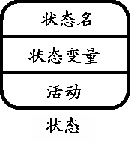
状态
一个状态由状态名、状态变量和活动三部分组成。
状态变量是状态机图所显示的类的属性，也可以是临时变量。
活动部分列出了处于该状态时要执行的事件和动作。
login
login time=current time
entry/type “login”
do/get use_name
do/get password
help/display help
exit/login(use_name,password)
login状态

Slide 90
有三个标准事件：entry，exit和do。
Entry和exit事件用于指明进入和退出该状态时的特定动作。
do事件用于指明在该状态中时执行的动作。
活动区中事件的语法如下：
event-name_{opt} ⎣ (argument list ) ⎦_{opt}
⎣[guard-condition] ⎦_{opt} ⎣/activity-expression⎦_{opt}
其中，事件名可以是包括三个标准事件（entry,exit,do）在内的任何事件，参数表表示该事件所需的参数，警戒条件是一布尔表达式，动作表达式是该事件将被执行的动作。

Slide 91
状态迁移
引起状态迁移的原因通常有两种：
当标在迁移箭头上的事件出现时会引起状态的迁移。此时，首先执行引起迁移的事件中的动作，然后迁移到新的状态，执行新状态中的内部动作（包括entry、exit、do以及用户定义的动作）。在执行do或用户定义的动作时，可以被外部的事件（将导致该状态的迁移）中断，但entry动作和exit动作是不能被中断的，并且它们总是要执行完的。
当状态机图中相应的迁移上未指明事件时，表示当位于迁移箭头源头的状态中的内部动作（包括entry、exit、do以及用户定义的动作）全部执行完后，该状态迁移被自动触发。

Slide 92
Coins in(amount)/
Set balance
idle
Collecting money
Coins in(amount)/
add to balance
Cancel/
refund Coins
[item empty]
Select(item)
[change < 0]
test and compute
Do:test item and compute change
[change = 0]
[change > 0]
Do:dispense item
Do:make change
自动售货机状态机图

Slide 93
状态迁移的语法如下：
event-name _{opt} ⎣( parameter-list ) ⎦_{opt}
⎣ [guard-condition] ⎦_{opt} ⎣/effect-list⎦_{opt}
其中：
事件名及其参数表指出触发迁移的事件，参数表的语法与“操作”中定义语法相同。
警戒条件是一个布尔表达式。如果状态迁移中既有事件特征又有警戒条件，则表示仅当这个事件发生并且警戒条件为真时才触发相应的状态迁移；如果状态迁移上只有警戒条件，则表示当该条件变为真时，触发状态迁移。

Slide 94
effect-list是当该迁移触发时执行的过程表达式，即动作表达式。表达式中可引用相应对象中的属性、操作，或者事件特征中的参数。动作可以包括调用、发送和其它种类的动作。一个状态迁移上可以有多个用′/′符号分隔动作表达式，它们按从左到右的次序依次执行。不允许有嵌套的或递归的动作表达式。

Slide 95
Moving up
On
first floor
go up(floor)
do/moving to floor
Moving down
arrived
go up(floor)
do/moving to floor
arrived
Idle
timer=0
do/increase timer
go down (floor)
[timer=time-out]/go down (first floor)
电梯升降的状态机图

Slide 96
事件
事件是指已发生并可能引发某种活动的一件事
Digital_Watch
类
mode_button()
inc()
inc/hours := hours + 1
inc/minutes := minutes + 1
状态机图
Display
Set hours
Set minutes
mode_button
mode_button
do/display
current time
do/display hours
do/display
minutes
mode_button
数字手表类及其状态机图

Slide 97
组合状态
一个简单状态没有子结构，一个组合状态被分解成区域，每个区域中包含一或多个直接子状态。下面给出了UML中的主要状态种类

Slide 98
状态的种类
状态类型 | 描述 | 记号
简单状态 | 一个没有子结构的状态
正交状态（并发） | 一个被分成多个区域的状态，当该状态活跃时，每个区域中的一个直接子状态并发地活跃
非正交状态（非并发） | 一个包含一或多个直接子状态的组合状态，当该组合状态活跃时，在同一时刻组合状态中只有一个子状态是活跃的
初始状态 | 当嵌套状态被调用时，表示开始状态的伪状态
终结状态 | 一个特定的状态，它的激活表示嵌套状态已完成了活动。
S
S
S
●
●

Slide 99
状态的种类
状态类型 | 描述 | 记号
终止： | 一个特定的状态，它的激活将终止拥有该状态机的对象的执行 | ×
选择： | 一个伪状态，它实现单个运行到完成(run-to-completion)迁移中的动态分枝
历史状态： | 一个伪状态，它的激活将还原到组合状态中先前活跃的状态
入口点 | 一个状态机中外部可见的伪状态，它标识作为目标的内部状态
出口点： | 一个状态机中外部可见的伪状态，它标识作为源的内部状态
H
a
T
U
b

Slide 100
Install software
OS running
Restart OS
Create()
start install shield
Install
entry/ask installing
questions
do/install software
[alternative =
try again]
H
Disk Error ( )
[alternative=continue]
Out of memory ( )
Disk error
Memory low
[alternative=stop]
entry / fix disk
do / show question dialog
do/Ask alternative
entry / show question dialog
do / ask alternative
[alternative=stop]

Slide 101
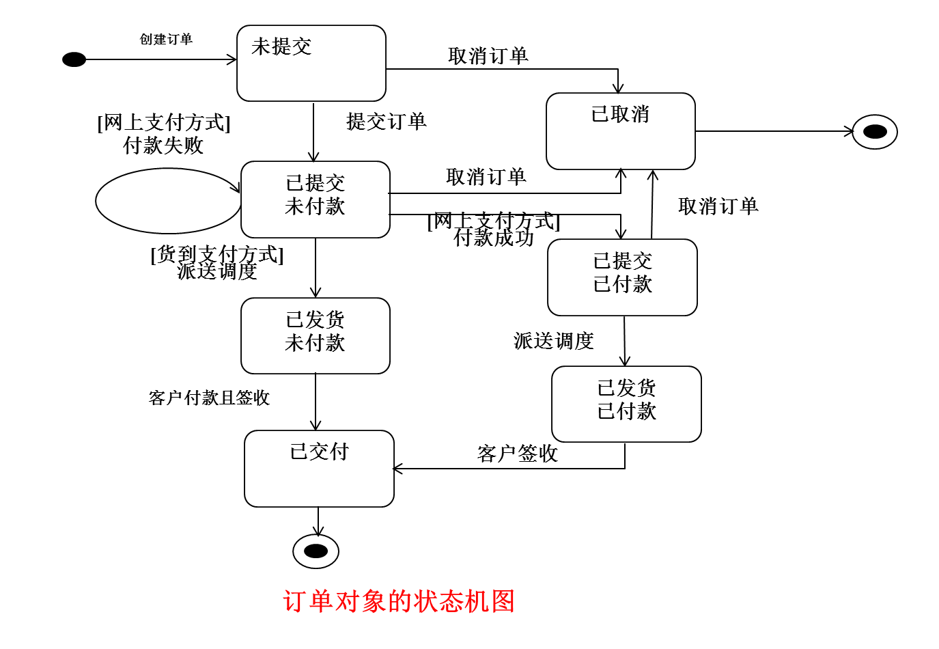
实例：网上购物系统中订单对象的状态机图

Slide 102
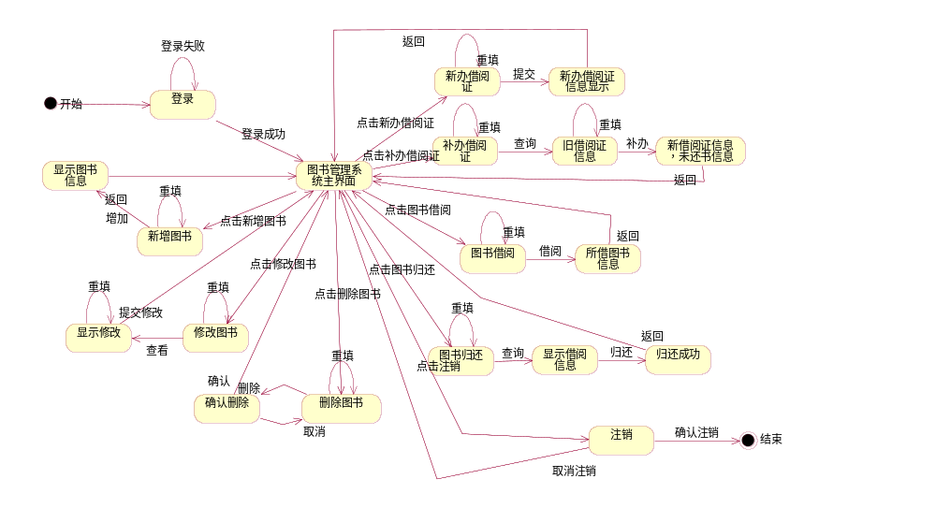
实例：完整的图书管理系统状态图

Slide 103
活动图
活动图是由状态图变化而来的,它们各自用于不同的目的。活动图描述了系统中各种活动的执行的顺序。刻化一个方法中所要进行的各项活动的执行流程。
活动图使用状态机图的符号表示，活动图中的状态称为动作状态，用圆角矩形表示，动作状态之间的迁移用箭头表示，迁移上可以附加警戒条件、发送子句和动作表达式。
与状态机图不同的是，活动图中动作状态之间的迁移不是靠事件触发的，当动作状态中的活动完成时迁移就被触发。活动图中一个活动结束后将立即进入下一个活动(在状态图中状态的变迁可能需要事件的触发)。

Slide 104
活动图的模型元素
构成活动图的模型元素有：活动、转移、对象、信号、泳道等。
１. 活动
是构成活动图的核心元素，是具有内部动作的状态，由隐含的事件触发活动的转移。
在概念层描述中，活动表示要完成的一些任务；在说明层和实现层中，活动表示类中的方法。
[条件1]
活动的描述
活动名
[条件2]
活动

Slide 105
活动图的模型元素
活动还有其它的图符：初态、终态、判断、同步。
初态
[条件1]
终态
[条件2]
判断
同步线
活动图的模型元素
2. 转移
转移描述活动之间的关系，描述由于隐含事件引起的活动变迁，即转移可以连接各活动。
转移用带箭头的直线表示，可标注执行该转移的条件，无标注表示顺序执行。

Slide 106
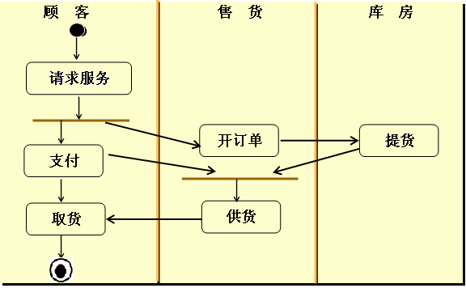
3. 泳道
泳道进一步描述完成活动的对象,并聚合一组活动。泳道也是一种分组机制。 泳道可以直接显示动作在哪一个对象中执行。
有泳道的活动图

Slide 107
４. 对象流
活动图中可以出现对象，对象作为活动的输入／输出，用虚箭头表示。
测量
测量值
显示
对象流
控制图符
活动图中可发送和接收信号，发送符号对应于与转移联系在一起的发送短句。接收符号也同转移联系在一起。
发送信号
接收信号
控制图符

Slide 108
活动图中可以描述信号的发送和接收
控制图符举例
CustomerWindow.PrintAllCustomers( )
aPrinter:Printer
Show
MessageBox
“Printing” on
screen
Print
Create postscript
file
Print( file )
Print( file )
Remove
MessageBox
活动图中的信号发送和接收

Slide 109
在活动图中还可以画判定符号
Show
MessageBox
“Disk full” on
screen
[disk full]
CustomerWindow.printAllCustomers( )
Show
MessageBox
“Printing” on
screen
[free disk space]
Remove
MessageBox
^Printer.Print( file )
Create postscript
file
活动图实例

Slide 110
Displayer
Sampler
Sampler.Run(channel,frequency)
Initiate
Updating
displayer
Measured
value
Measuring
动作迁移的分解和合并
一个动作迁移可以分解成二个或多个导致并行动作的迁移，若干个来自并行活动的迁移也可以合并成一个迁移。值得注意的是，在合并之前并行迁移上的活动必须全部完成。在活动图中用黑体线来表示迁移的分解和合并。

Slide 111
活动图还可以用来描述用况
收到订单
取消并
退回订单
付款认可
[未付款]
[已付款]
*[对每一订单项]
检查
订单项
[有货]
[缺货]
制作并发放
提货单
更新库存
制作并发放
缺货单
制作并发放
采购单
描述用况的活动图

Slide 112
顺序图
顺序图用来描述对象间的交互行为，它关注于消息的顺序，即对象间消息的发送和接收的顺序。顺序图还揭示了一个特定场景的交互，即系统执行期间发生在某时间点的对象之间的特定交互。它适合于描述实时系统中的时间特性和时间约束。
顺序图有两个坐标，垂直坐标表示时间（从上到下），水平坐标表示一组对象（用对象框表示）。

Slide 113
顺序图中对象框下可画一垂直的虚线，称为该对象的生存线（lifeline），用来指出该对象执行期间的时序。
对象之间的消息发送，用生存线之间的消息箭头表示。当一个对象接收到一个消息时，该对象开始活动，称为激活。激活画成对象生存线上的一个长方形框，表示该对象可能在执行自己的代码，可能在等待另一对象的返回。
按垂直坐标从上到下的次序读顺序图，可以观察到随时间的前进消息通信的顺序。

Slide 114
顺序图的形式
有两种使用顺序图的方式：一般格式和实例格式。
实例格式详细描述一次可能的交互。没有任何条件和分支或循环，它仅仅显示选定情节（场景）的交互。
而一般格式则描述所有的情节。因此，包括了分支，条件和循环。
1:Chang Customer data）
:Customer Win
:Customer
2:Update Customer(CustomerData)
3:
顺序图

Slide 115
呼叫者
电话
接受者
拿起话筒
A
B
C
D
E
响拨号声
{B-A<1S}
{C-B<10S}
通过网络选择通话路径
{E-D<5S}
双方通话
拨号码
路由选择
鸣响音
响铃声
接电话
停音
停铃声
打电话的顺序图

Slide 116
在顺序图中，不同的消息表示对象间不同类型的通信。
一、简单消息(simple)
表示控制流，描述控制如何从一个对象传递到另一个对象，但不描述通信的细节。简单消息表示消息类型未知或与消息类型无关，或是一个同步消息的返回。
二、同步消息(synchronous)
是一种嵌套的控制流，用操作调用实现。同步消息表示发送对象必须等接收对象完成消息的处理后才能继续执行。
三、异步消息(asynchronous)
是一种异步的控制流，异步消息表示发送对象在消息发送后立即继续执行，而不必等待接收对象的返回。
传送延迟可用倾斜的箭头表示，意思是消息发送后需经历一段延迟时间才被接收（可以注明最大延迟时间）。

Slide 117
带条件和分支的顺序图
消息上可附加条件，当条件为真时消息才被发送或接收。条件可用于描述分支，当几个消息箭头上的条件互斥时，表示某一时刻只有一个消息被发送。如果条件不是互斥的，则消息会并行地发出。
Print (file)
:Computer
:Printer Server
:Printer
:Queue
[ printer free]
print(file)
[printer busy]
Store ( file )
print (file)
带分支的顺序图

Slide 118
顺序图中可以用标记来定义循环和约束。
Print (ps-file)
:Computer
:Printer Server
:Printer
Print(ps-file)
a
{b-a<5 sec}
b
{b'-b<1 sec}
b'
Print (ps-file)
顺序图中的标记

Slide 119
顺序图中还可出现递归，即一个对象发消息给自身，这种消息通常是同步的。
op1 ( )
C1 : C
D1 : D
D2 : D
op2 ( )
send message op2 until…
顺序图中的循环标记
op3 ( )
op4 ( )
递归

Slide 120
创建对象和对象的消亡
NewCustomer(Data)
：CustomerWindow
一个对象可以通过一条消息创建另一个对象，被创建的对象可在创建它的地方（垂直时间轴上）画一个对象符号。当对象消亡时，在图中用一个×符号表示。此时对象的生命线仅画到消亡的点上。创建或消亡一个对象的消息通常是同步消息。
Customer(Data)
：Customer
DeleteCustomer()
创建对象和删除对象

Slide 121
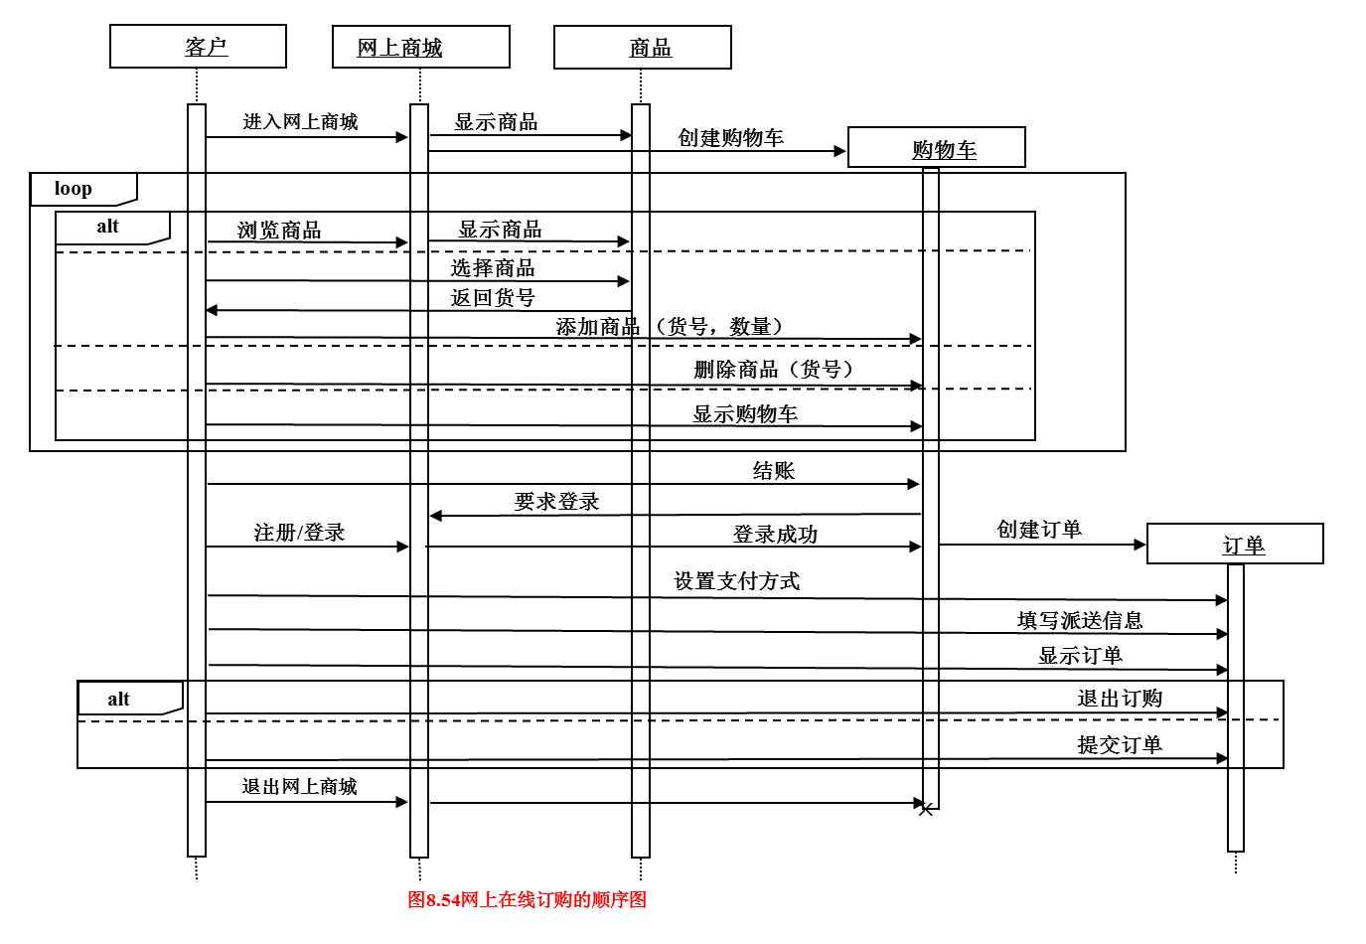
实例：网上在线订购的顺序图
该图只描述了形成一张订单的消息发送顺序，省略了形成一张订单后再次购物等复杂情况。

Slide 122


实例：图书馆借书处理的顺序图
① 识别交互过程。
读者在借书时，先由馆员把读者编号通过借书界面输入给系统，系统返回读者的身份信息，以及读者的借阅信息。
根据借书记录如果读者借书数量没有超过借书的上限，则把要借书的图书编号输入系统，系统登记借书信息，并返回借书成功信息，借书过程完成。
② 识别参与交互过程的对象；
③ 为每一个对象设置生命线,并确定对象的存在期限；

Slide 123
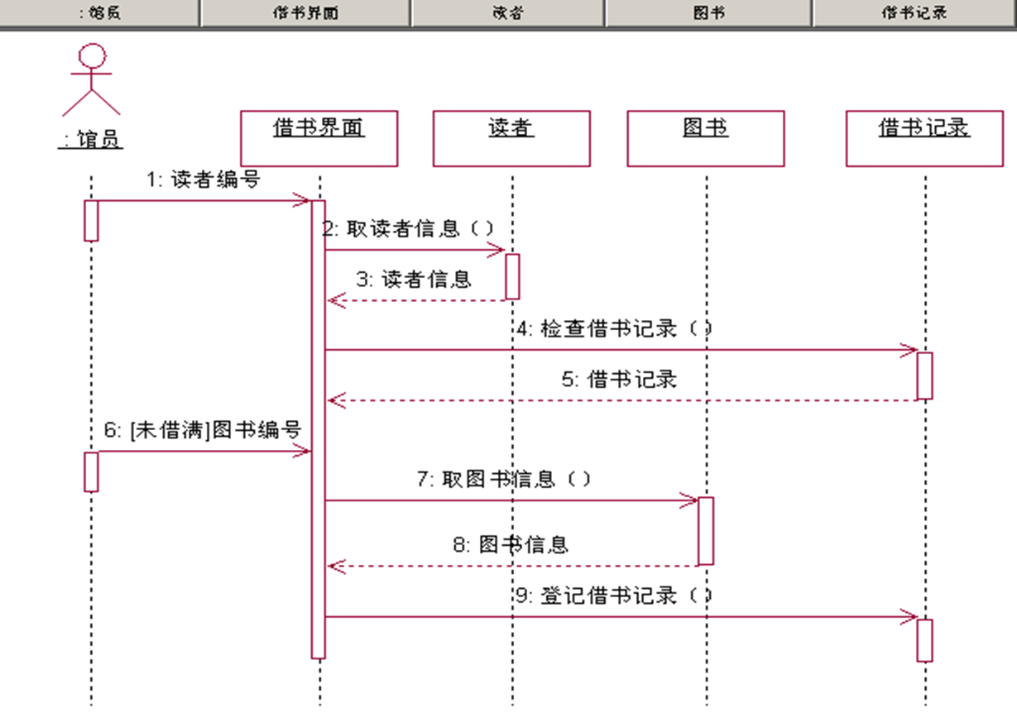
从引发交互的初始消息开始,在对象生命线上依次画出交互的消息

Slide 124
通信图
通信图展示了围绕着组合结构的各部分或协作的各角色而组织的一种交互。
通信图与顺序图都展示了交互，但它们强调不同的方面。
顺序图清晰地展示了时间顺序，但不明确显示对象之间的关系；
通信图清晰地展示了对象间的关系，但消息顺序和并发线程必须通过顺序号来指明。

Slide 125
通信图中对象的生存期
在通信图的对象框中，可用{new}或{destroyed}表示该对象在协作期间被创建或消亡。{transient}则表示对象在同一个协作期间被创建并消亡。
NewCustomer()
[free memory]1:Create()
:MainWindow
:Customer{new}
{parameter}
3: Show(Customer)
2:Create()
:CustomerWindow
{transient}
3.1:Update(data)
协作期间对象的创建或消亡

Slide 126
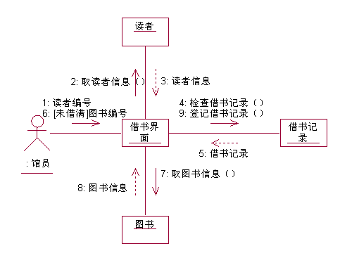
实例：图书馆借书处理的通信图

Slide 127
顺序图与通信图的异同
1 顺序图和通信图都属于交互图,用来描述对象之间的动态关系。
2 顺序图强调消息的时间顺序，通信图强调参与交互的对象的组织关系。
3 顺序图和通信图在语义上是等价的，两者可以相互转换。

Slide 128
内容摘要
用况建模
静态建模
动态建模
物理体系结构建模

Slide 129
物理体系结构建模
系统的体系结构用来描述系统各部分的结构、接口以及它们用于通信的机制。
物理体系结构涉及系统的详细描述，它显示了硬件的结构，包括不同的结点和这些结点之间如何连接，它还图示了代码模块的物理结构和依赖关系，并展示了对进程、程序、构件等软件在运行时的物理分配。

Slide 130
物理体系结构应回答以下问题：
（1）类和对象物理上位于哪个程序或进程？
（2）程序和进程在哪台计算机上执行？
（3）系统中有哪些计算机和其它硬件设备？它们如何相互连接？
（4）不同的代码文件之间有什么依赖关系？如果一个指定的文件被改变，那么哪些其它文件要重新编译？
UML中物理体系结构用构件图、内部结构图和部署图来描述。

Slide 131
构件图
构件图显示构件类型的定义、内部结构和依赖。构件是系统设计的模块化部分，它给出一组外部的接口，而隐藏了它的实现。在系统中满足相同接口的构件可以自由地替换。
构件的接口有二种：
供应接口（provided interface）:供应接口声明该构件为其它请求者提供某种服务
请求接口（required interface）:请求接口声明该构件请求其它供应者为其提供某种服务，以完成其功能需求。

Slide 132
请求接口
应用收费
管理
信用卡代理
供应接口
顾客访问
营业员访问
构件及其接口

Slide 133
构件的内部结构用内部结构图定义
应用收费
管理
信用卡代理
：信用卡收费
：票
收费
购买
状况
：售票员
团体销售
：管理员界面
预购销售
个体销售
：销售亭界面
：营业员界面
顾客访问
营业员访问
信用卡代理构件的内部结构图

Slide 134
构件图显示了系统中的构件（来自应用的软件单元）及其依赖关系）
应用收费
信用卡代理
应用收费
顾客访问
营业员访问
管理
：信用卡收费
：票
收费
购买
状况
收费
状况
管理
购买
：售票员
团体销售
：管理员界面
预订销售
个体销售
团体销售
预订销售
个体销售
预订销售
个体
销售
：销售亭界面
：营业员界面
顾客访问
营业员访问
构件图

Slide 135
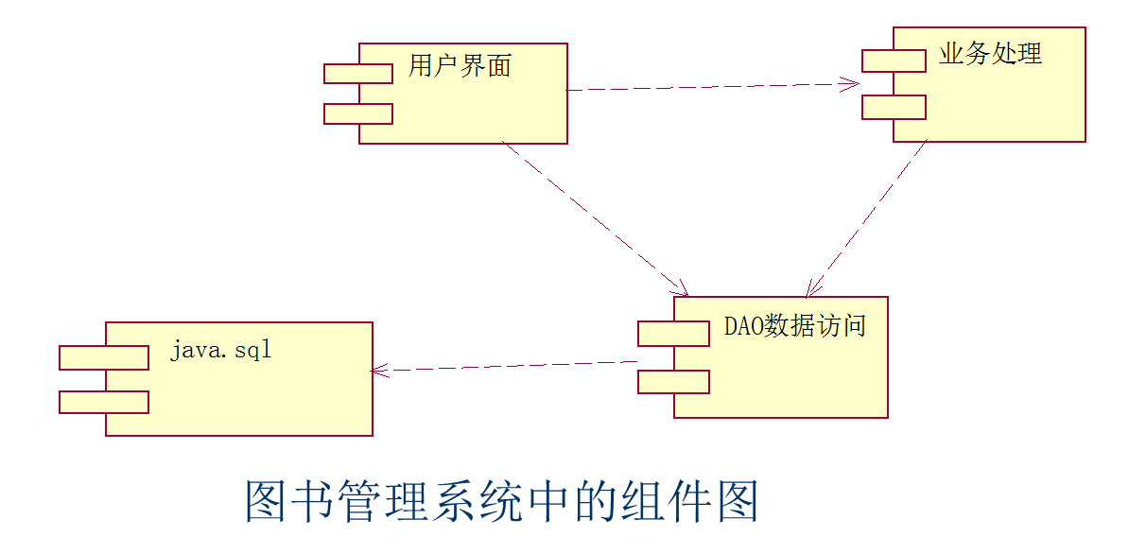
案例：图书管理系统中的构件（组件）图
根据静态结构设计中所得到的包图和类图，进行分析后发现，图书管理系统由图书管理系统界面组件、业务逻辑处理组件、DAO数据访问组件、数据库 组成。
在Rational Rose中可以绘制出它的组件图，如下所示：

Slide 136
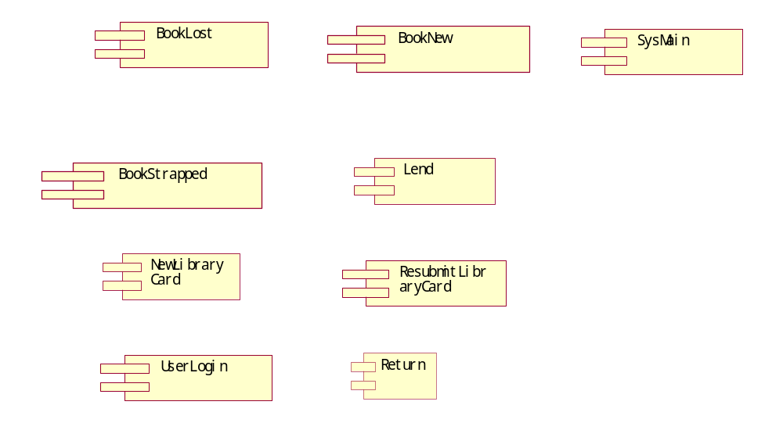
用户界面组件细节图如下：
其中，用户界面组件可以被进一步细化为下图所示的组件图.

Slide 137
部署图
部署图展示了运行时处理结点和在结点上生存的制品的配置。
部署图描述了处理器、设备和软件构件运行时的体系结构。在这个体系结构上可以看到某个结点上在执行哪个构件，在构件中实现了哪些逻辑元素（类、对象、协作等），最终可以从这些元素追踪到系统的需求分析（用况图）。部署图的基本元素有结点、连接、构件、对象、依赖等。

Slide 138
结点是运行时的计算资源，通常计算资源至少有一个存储器和良好的处理能力，如计算机、设备（如打印机，读卡机，通信设备）等。结点既可看作类型，也可看作实例。结点用三维立方体表示，中间写上结点名，当结点表示实例时，名字应加下划线。结点通过版型来区分不同种类的资源，如《computer》。
结点之间的关联表示通信路径，可用版型来区分不同种类的通信路径，如《TCP/IP》。

Slide 139
ClientA:
Compaq Pro PC
《TCP/IP》
Application
Server;
Silicon Graphics
O2
《DecNet》
Database
Server:
VAX
《TCP/IP》
ClientB:
Compaq Pro PC
结点之间的通信连接

Slide 140
在结点中可以包含制品（artifact），制品是一个物理实现单元，如文件。可以用版型来区分不同种类的制品。如果一个制品实现了一个构件或其它类，可以从制品到实现它的构件之间画一个虚线箭头，并在箭头上附加关键词《manifest》，这种关系称为“体现”（manifestation）。

Slide 141
Server:Bank server
《database》
account DB
《artifact》
Transaction.jar
update
《manifest》
Transaction
Client:ATM Kiosk
《artifact》
ATM-GUI.jar
部署图

Slide 142
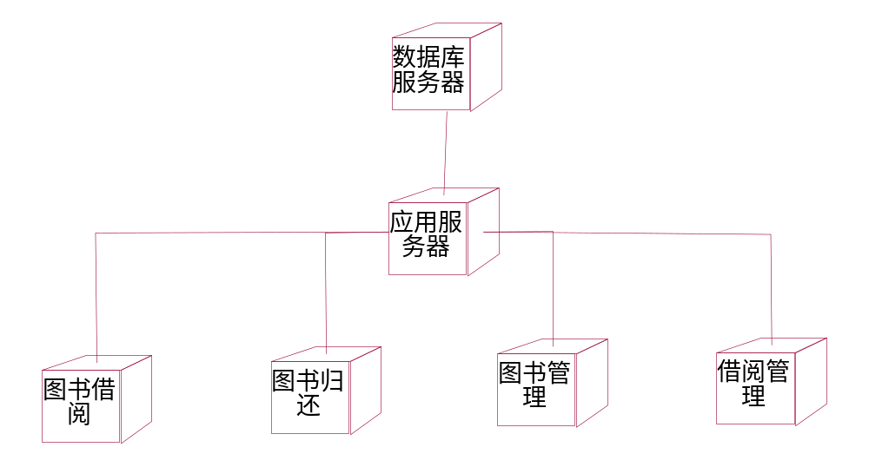
案例：图书管理系统部署（配置）图

Slide 143
小 结
面向对象建模是软件工程中最重要的技术之一，UML已成为面向对象建模事实上的标准。
标准建模语言UML定义良好、易于表达、功能强大,不仅支持面向对象的分析与设计,而且支持从需求分析开始的软件开发的全过程。但如何恰当地将这种可视化图形建模技术用于解决软件开发所面临的问题,如何研制和开发支持UML的建模过程及其支持环境,仍是目前该领域的热点问题。

